Slide 1
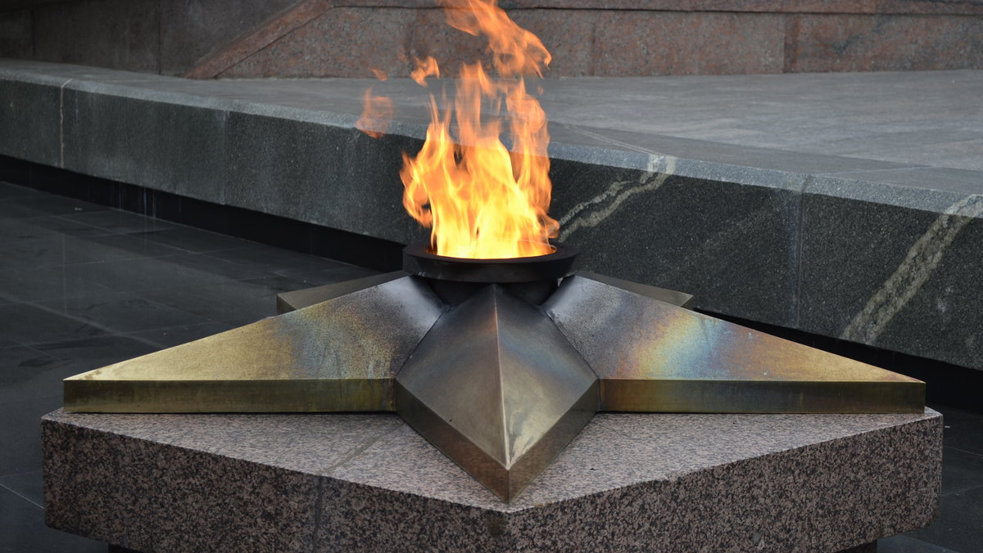
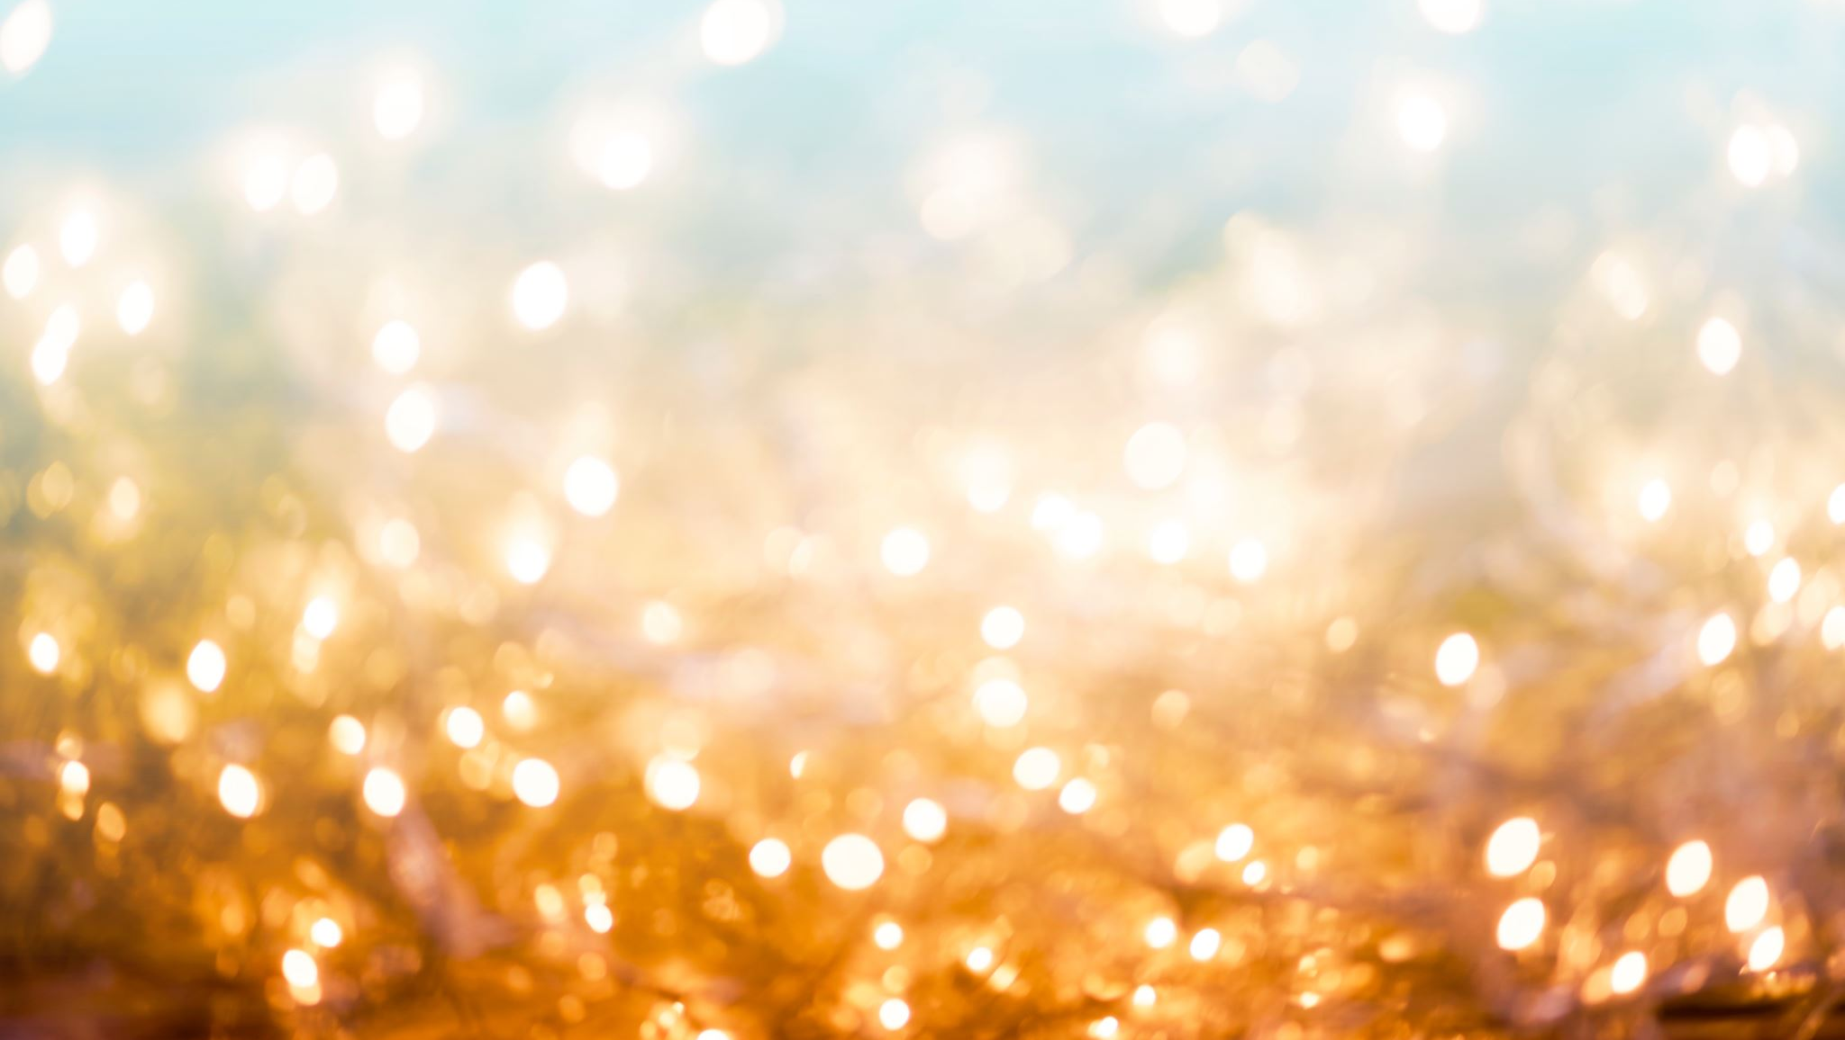
МАСТЕР – КЛАСС ПО ИЗГОТОВЛЕНИЮ ОТКРЫТКИ « ДЕНЬ ПОБЕДЫ».
Составила педагог : Казакова Л.А.
МБДОУ № 116 « Загадка».

Slide 2
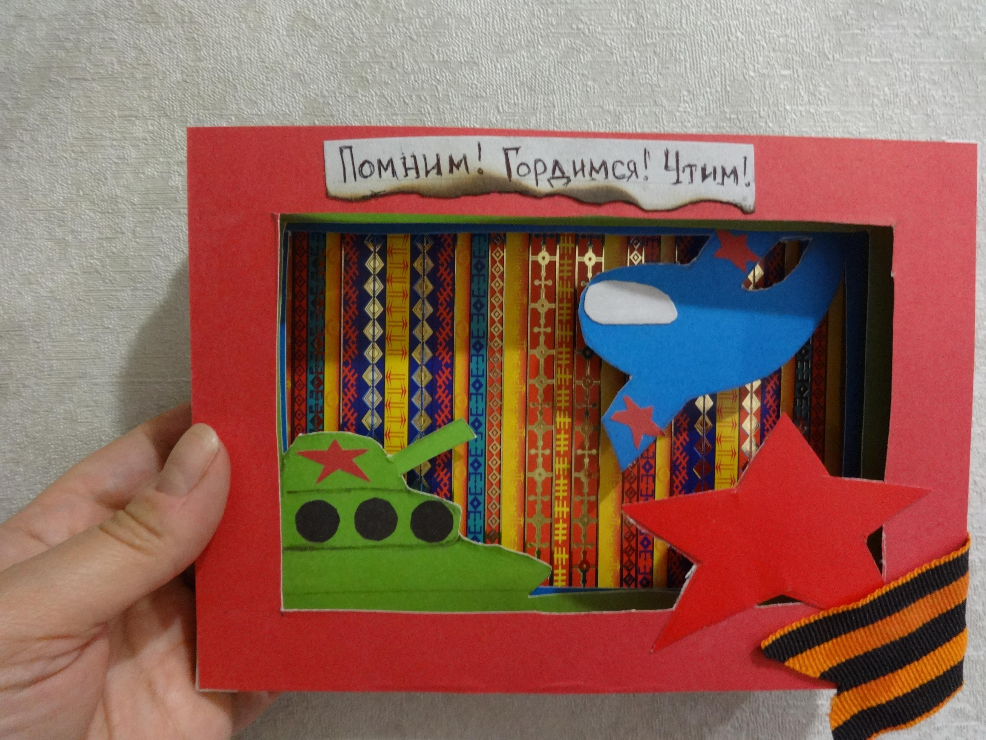
Ты, знаешь, что была война, Когда тебя на свете не было. И сколько помнила страна, Такой войны на свете не было!
Вот уже 75 лет прошло с тех пор, как закончилась Великая Отечественная война. Но каждый год снова и снова мы вспоминаем тех, кто отстоял нашу Родину в той страшной войне. Одним из способов нашего выражения уважения и признательности ветеранам являются открытки, изготовленные своими руками.

Slide 3
Для изготовления объёмной открытки « День победы» нам понадобятся следующие материалы:
Цветной картон,
Белый картон,
Декоративный картон,
Цветная бумага,
Линейка,
Ножницы,
Клей ПВА,
Простой карандаш

Slide 4
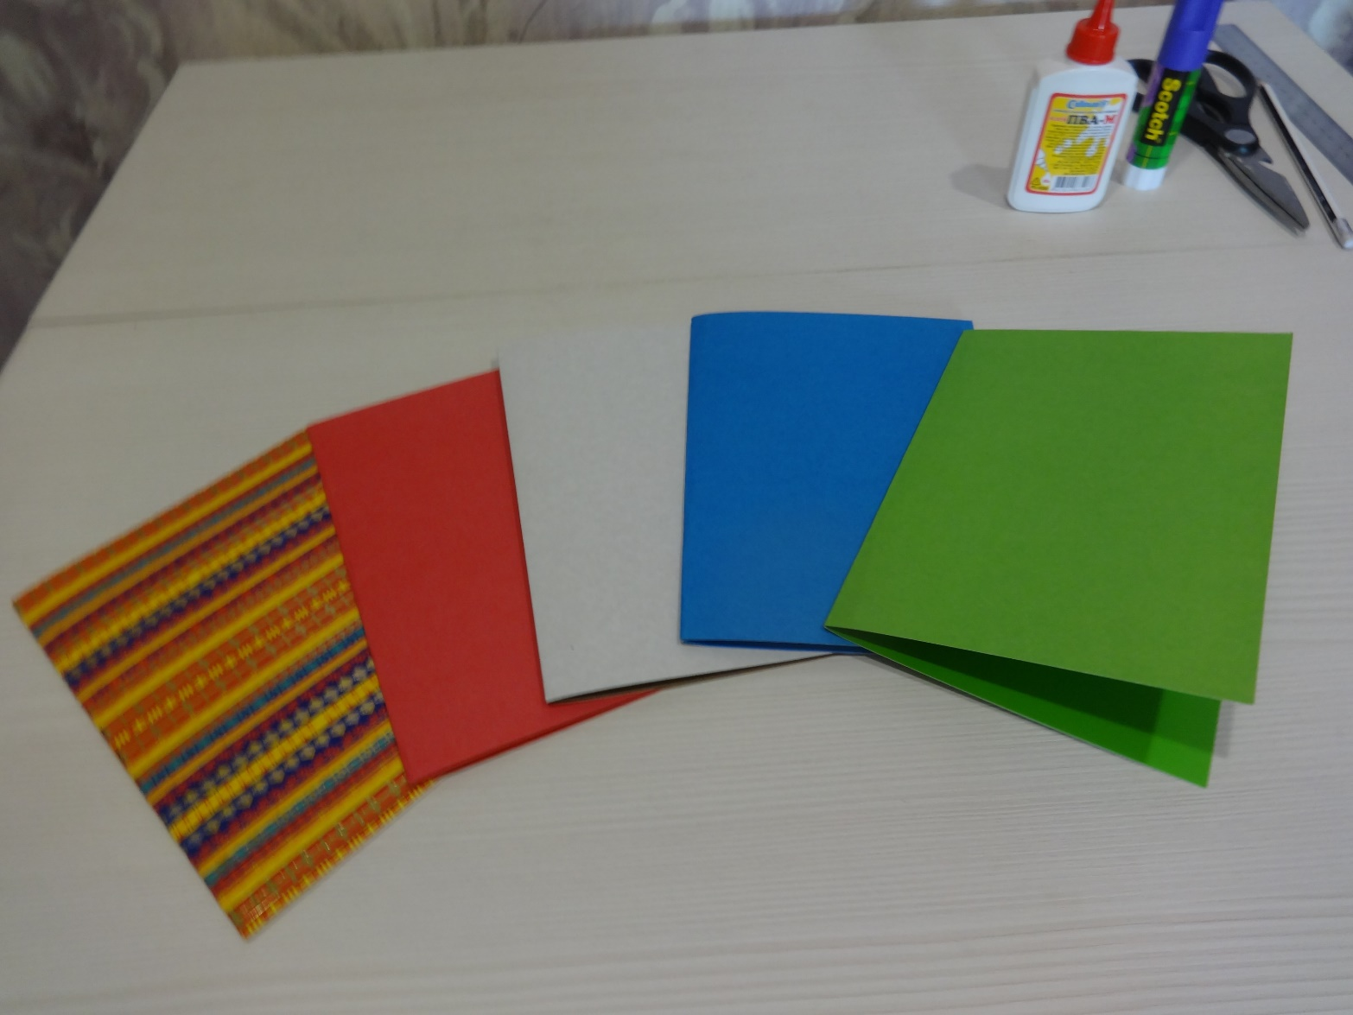
Сгибаем пополам 1 лист белого картона, 3 листа цветного картона : синий, зелёный, красный. И лист декоративного картона.

Slide 5
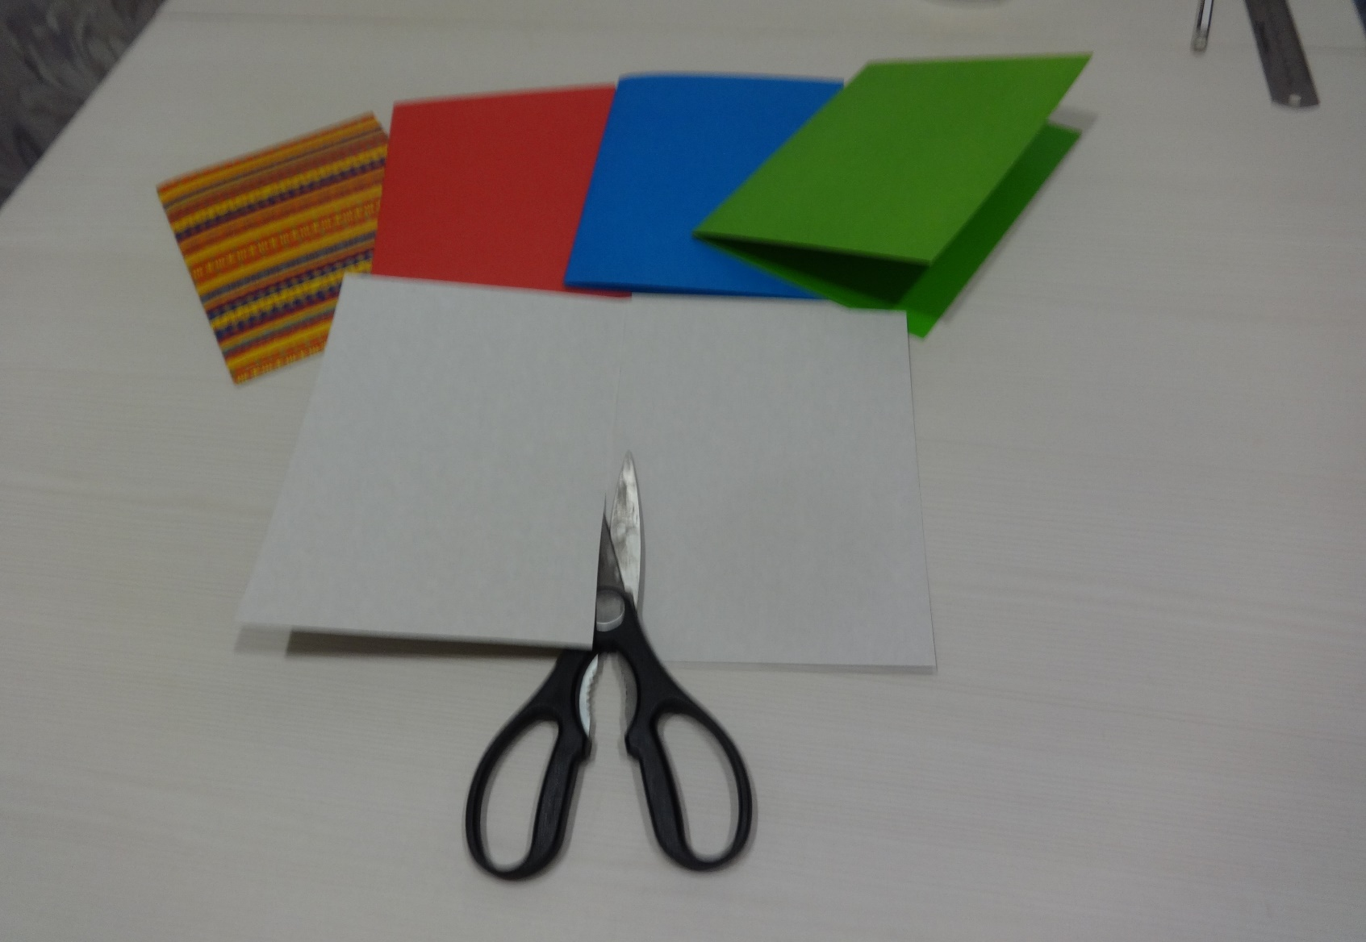
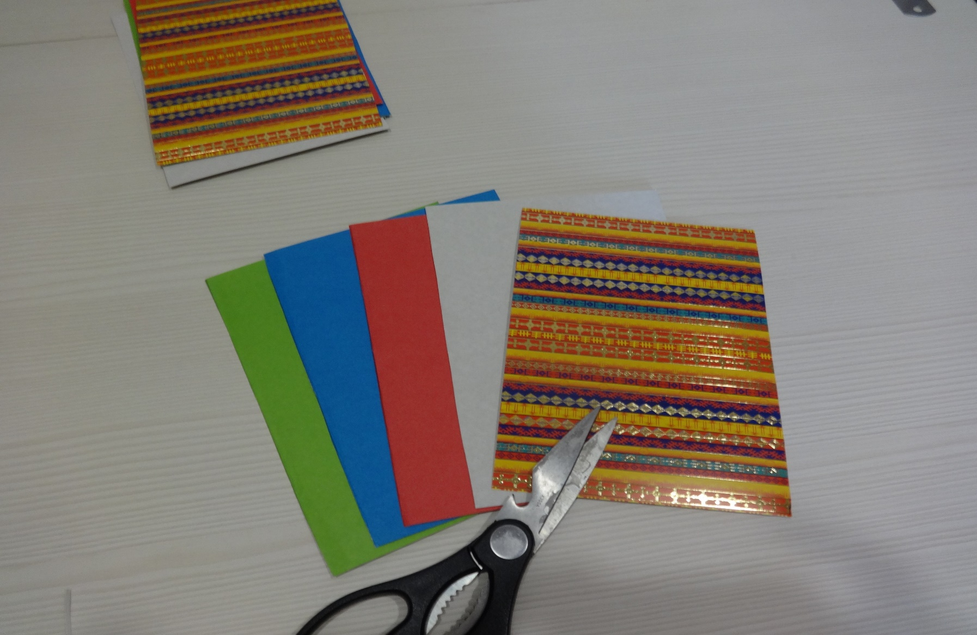
Разрезываем каждый лист пополам.
Для изготовления основы открытки нам понадобится по одной половинке от каждого листа.

Slide 6
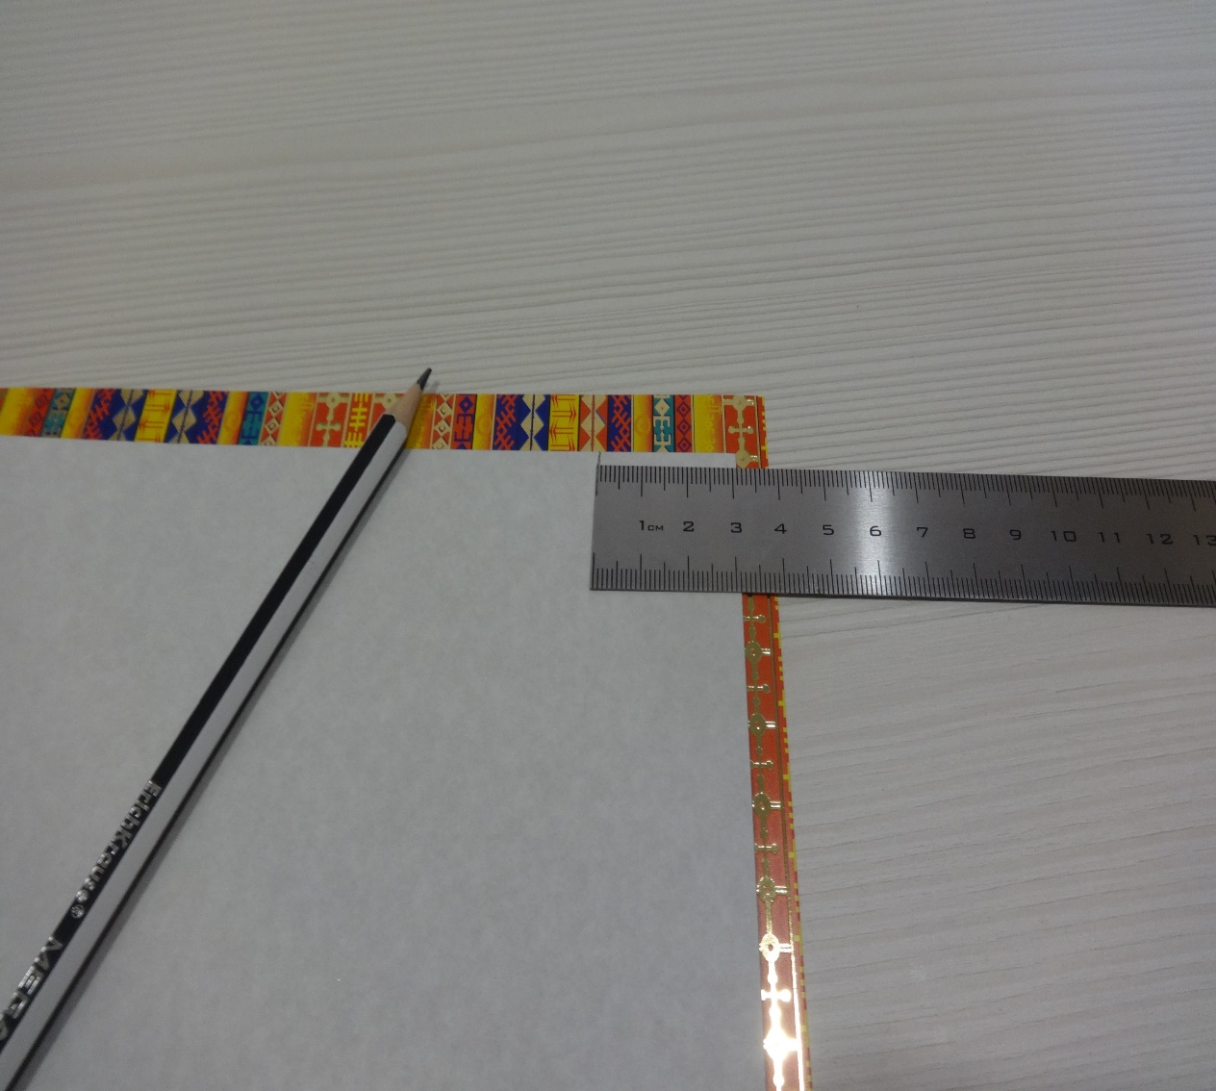
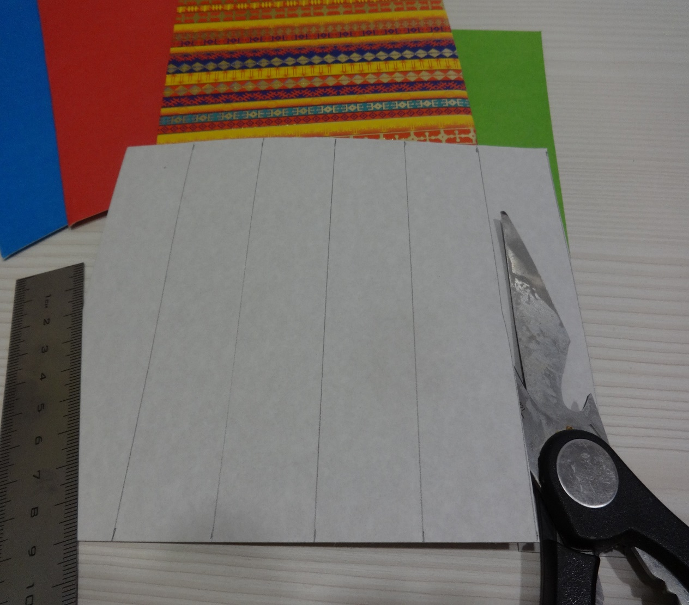
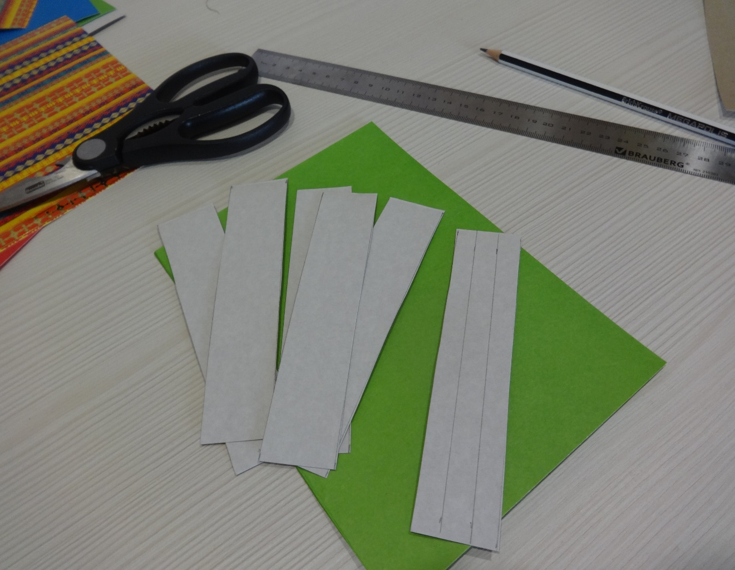
Изготовим крепления из половинки белого картона.
Для этого вырежем 6 полосок по 3 см. каждая.

Slide 7
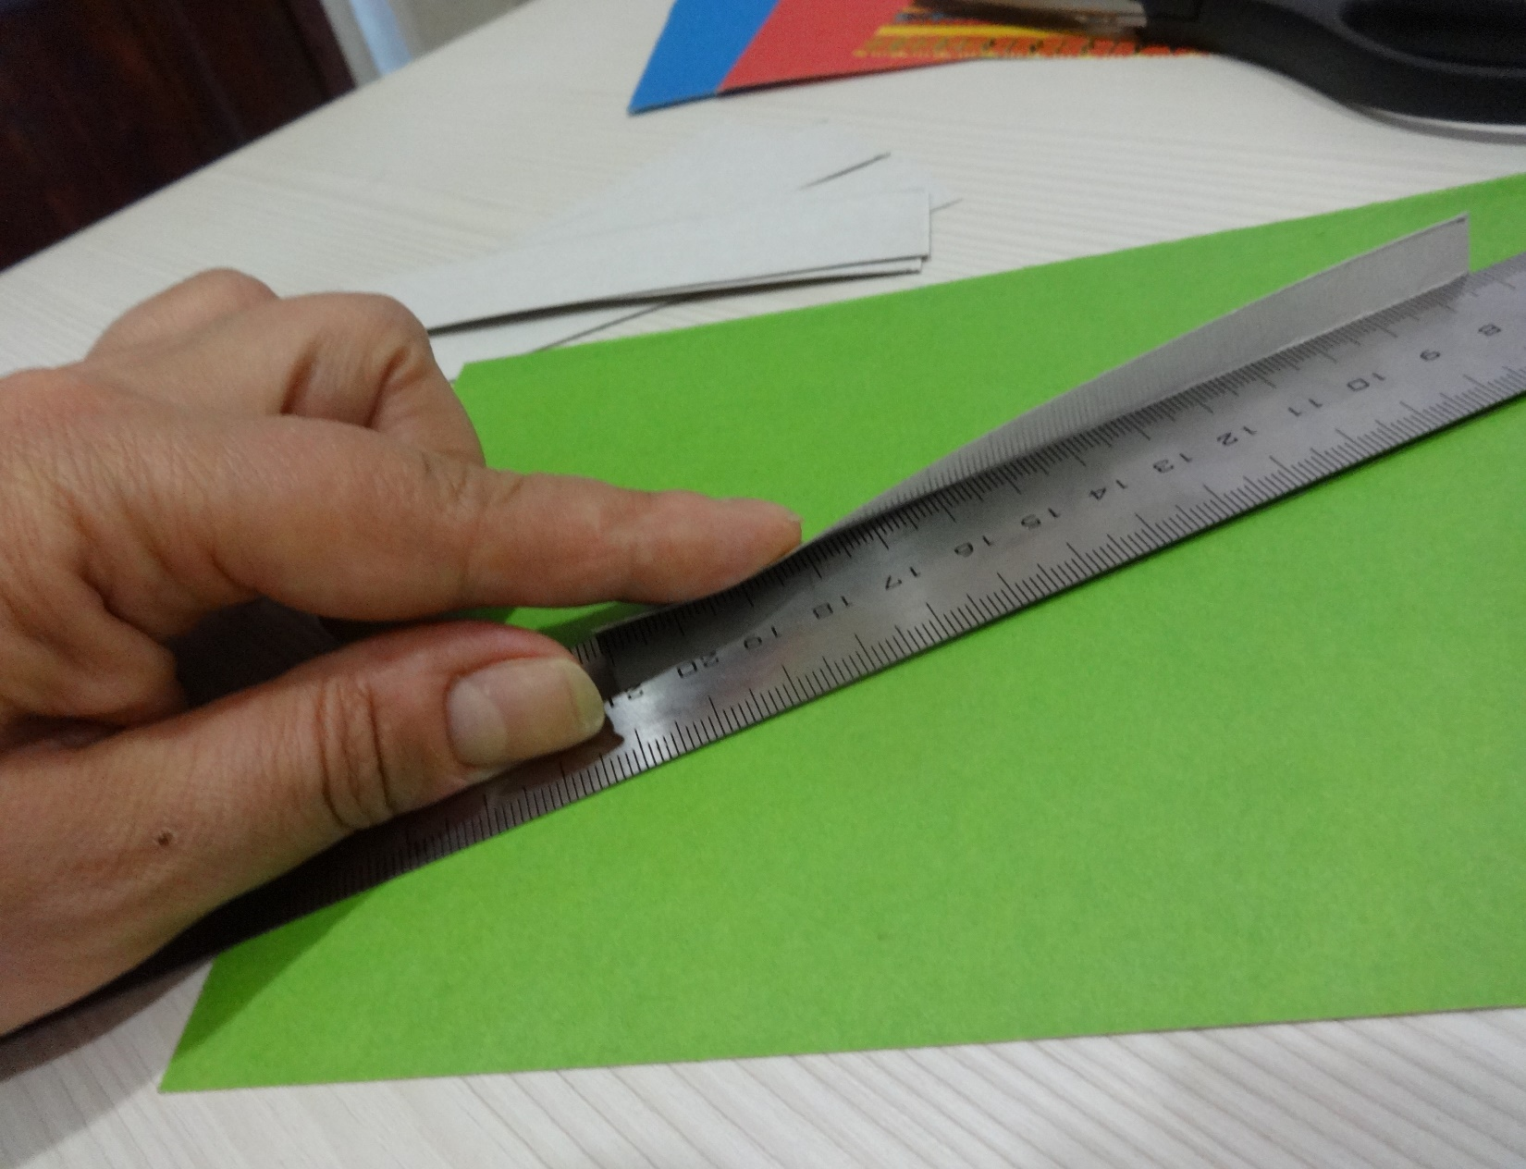
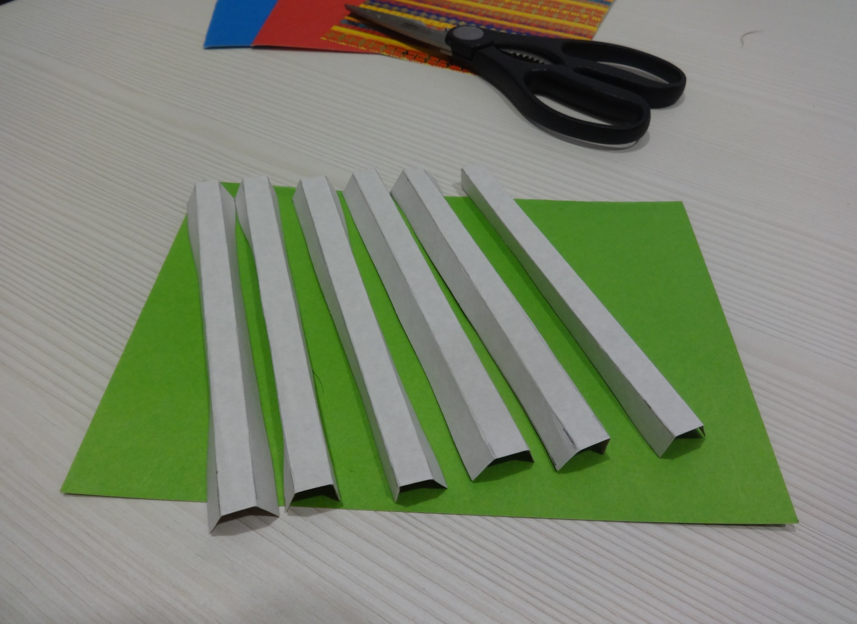
Каждую полоску следует разделить на 3 части по 1 см. и разлиновать.
Согнуть по линиям сгиба, для получения объёмной скобки.

Slide 8
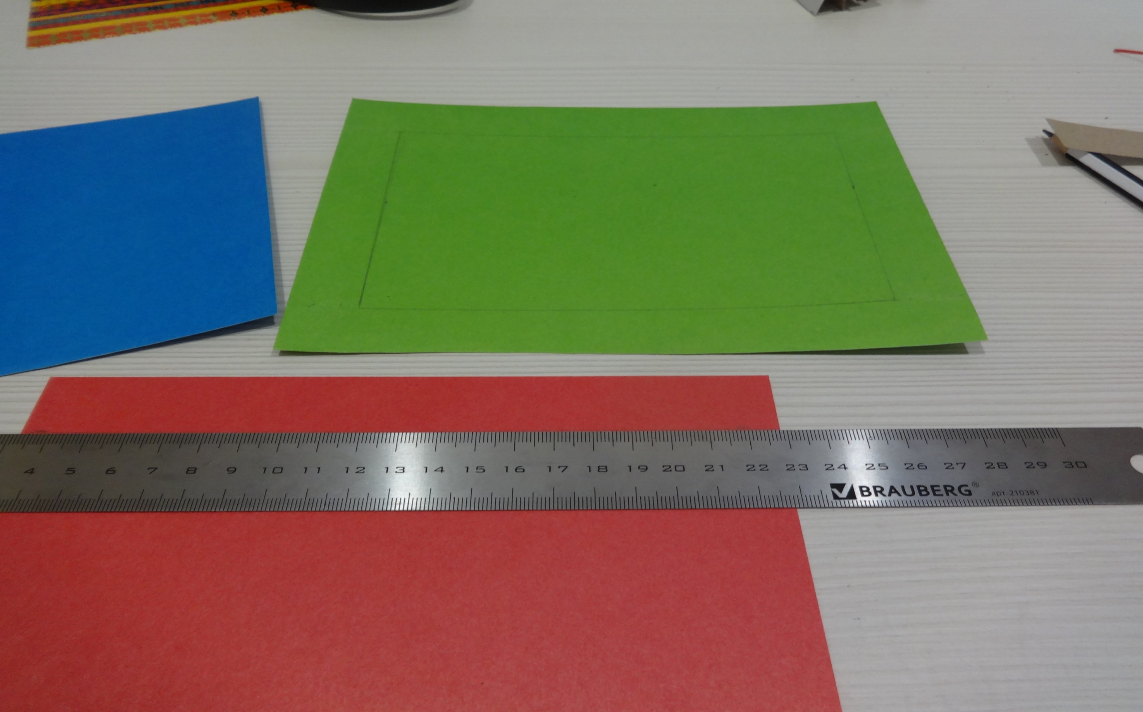
Положите перед собой половинки цветного картона: красный, синий, зелёный.
На каждом листочке необходимо сделать рамку шириной 2 см.

Slide 9
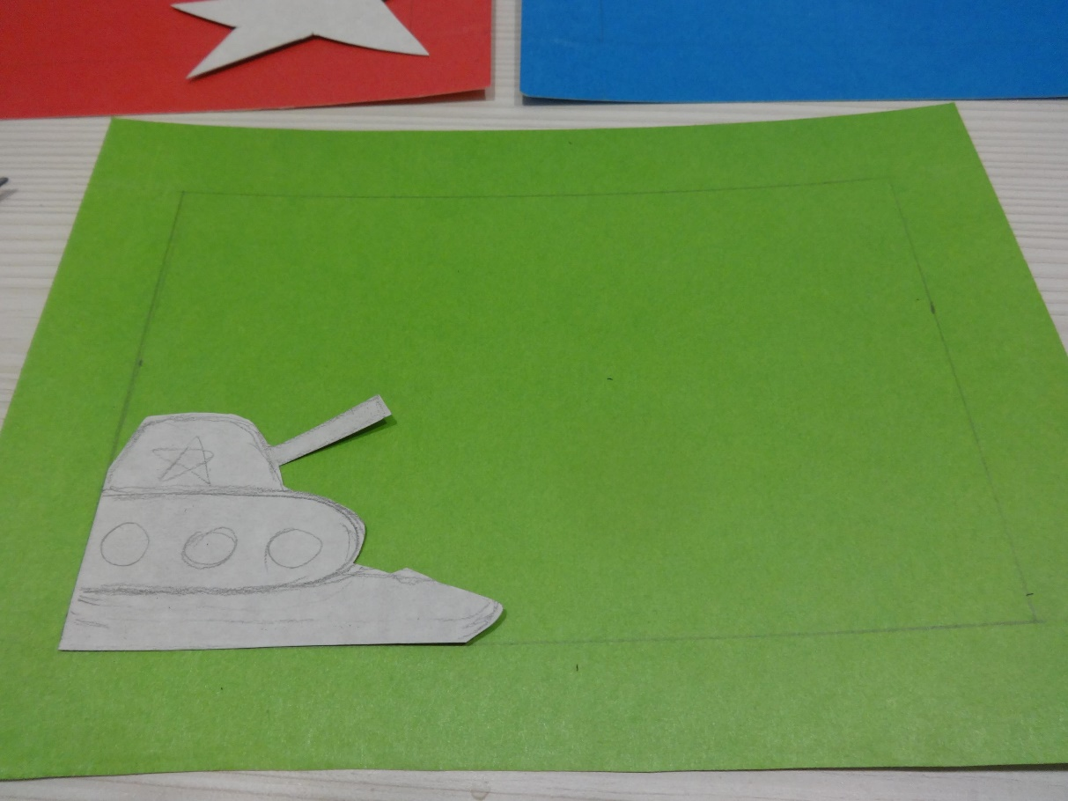
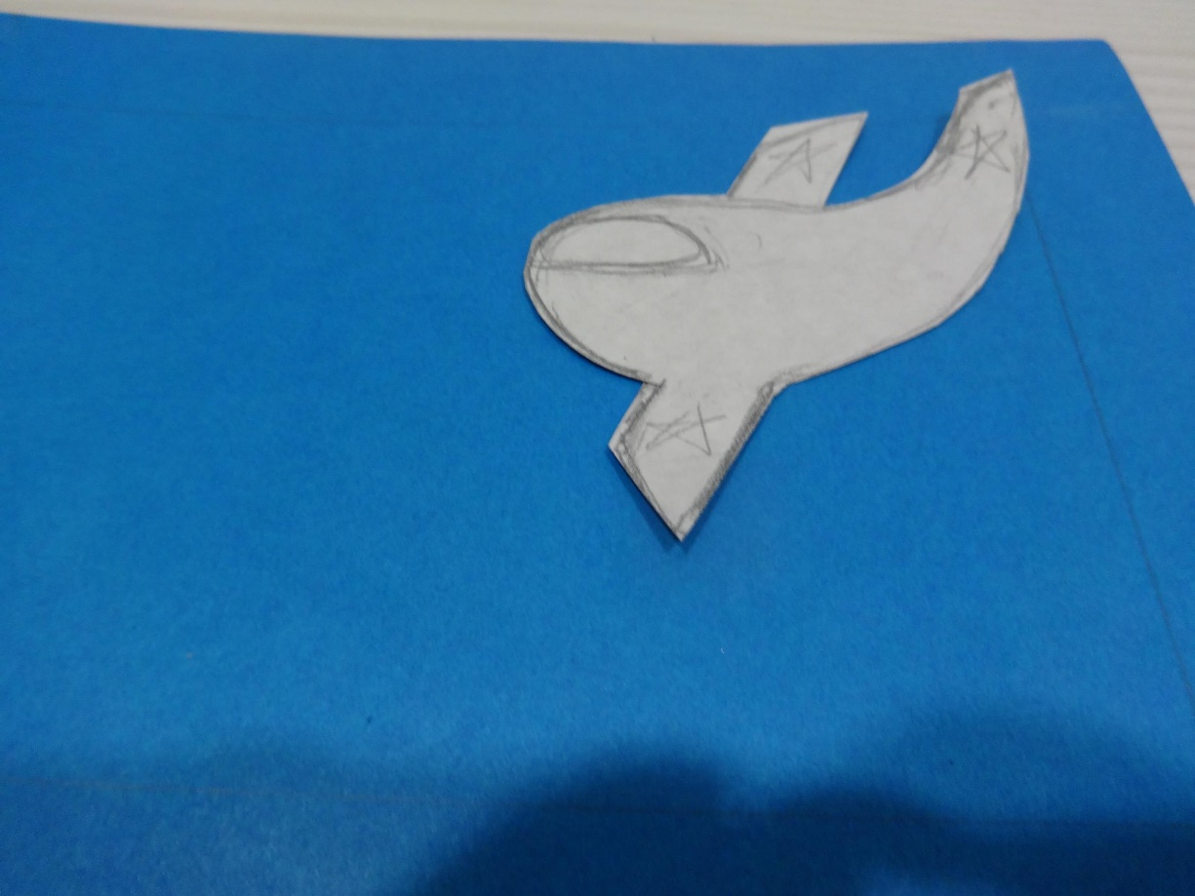
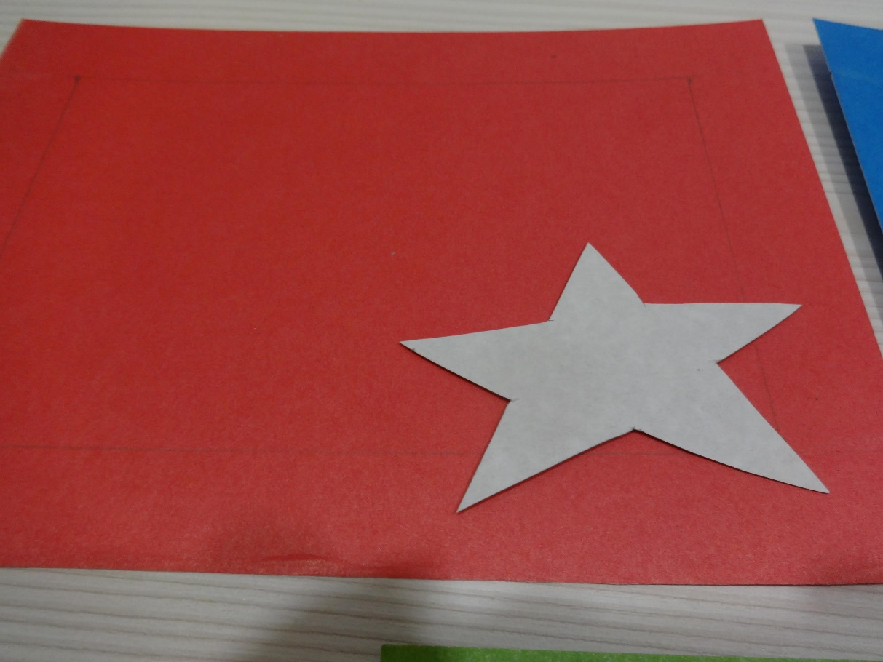
На второй половинке белого картона рисуем трафареты танка, самолёта и звезды .
Берём трафареты, прикладываем к цветному картону: танк на зелёный картон, самолёт – на синий, звезду – на красный. Обводим простым карандашом.

Slide 10
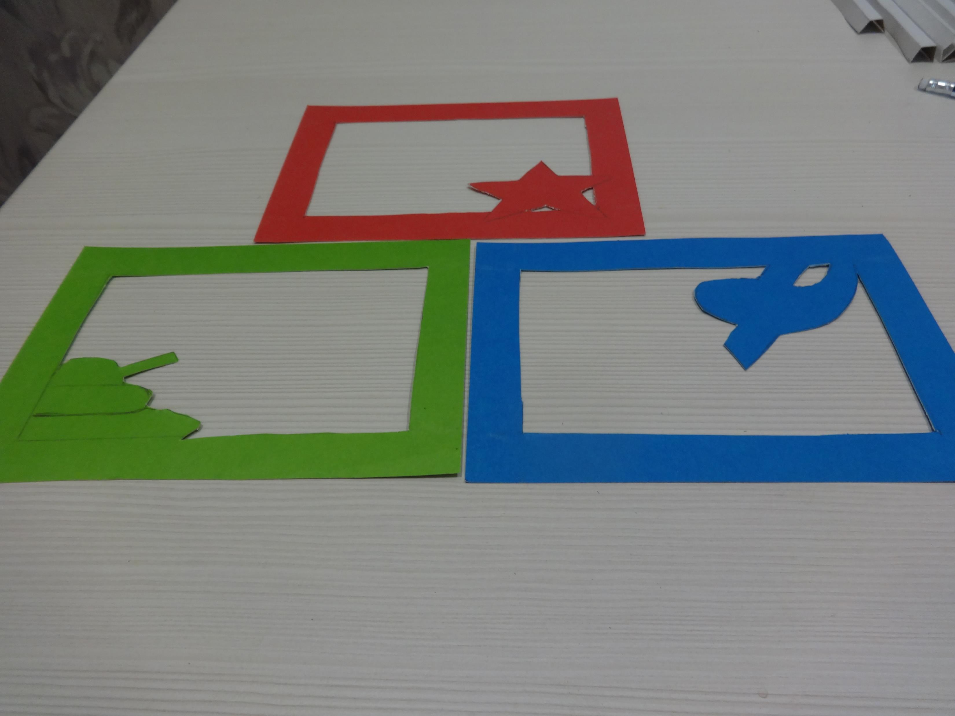
Теперь будем вырезать.
Наши заготовки готовы!

Slide 11
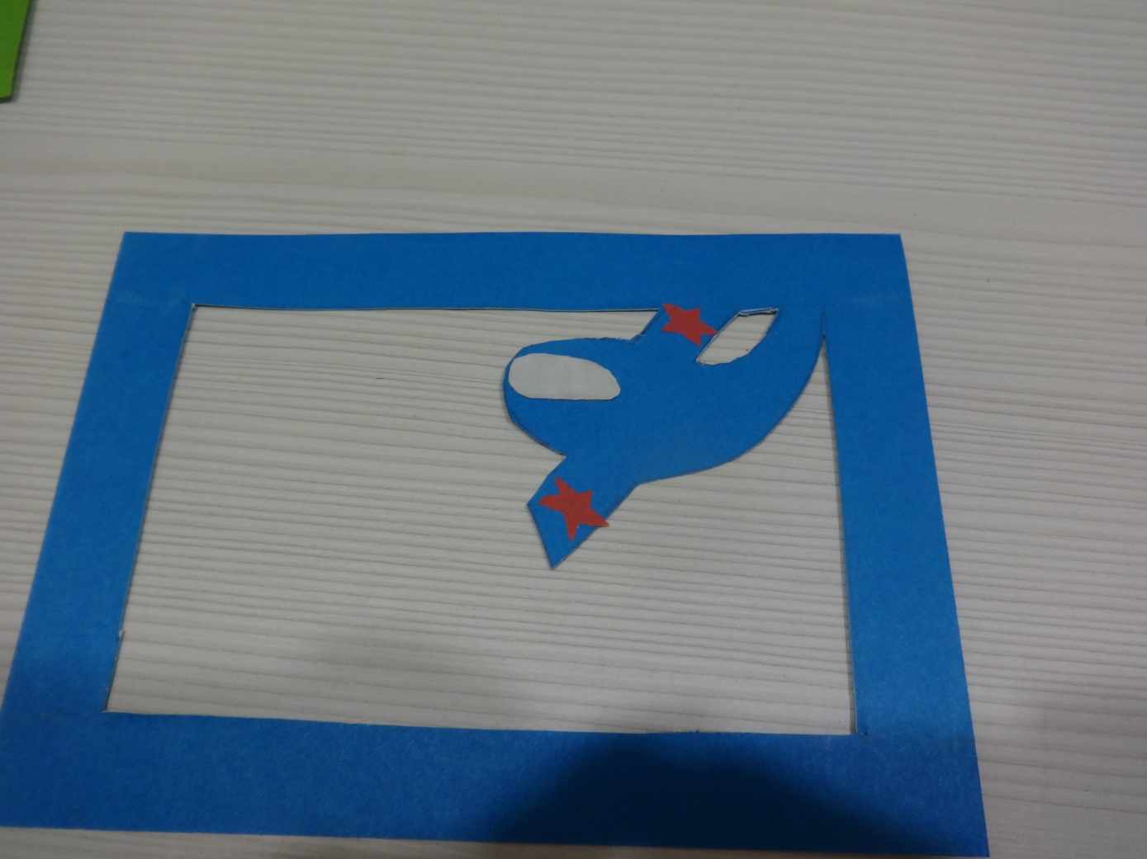
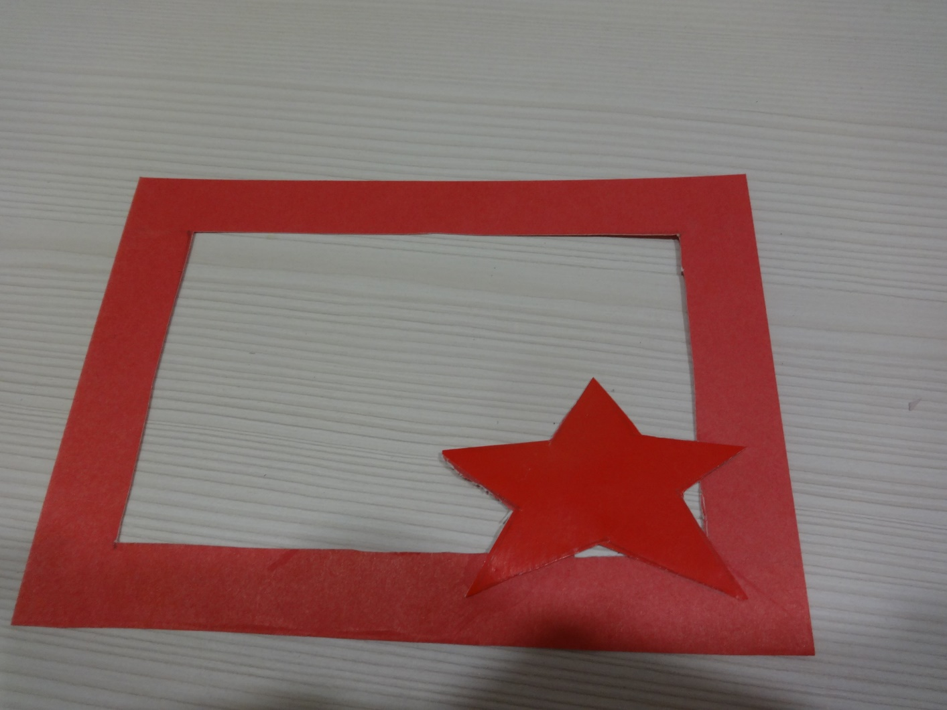
Каждую заготовку декорируем элементами из цветной бумаги.

Slide 12
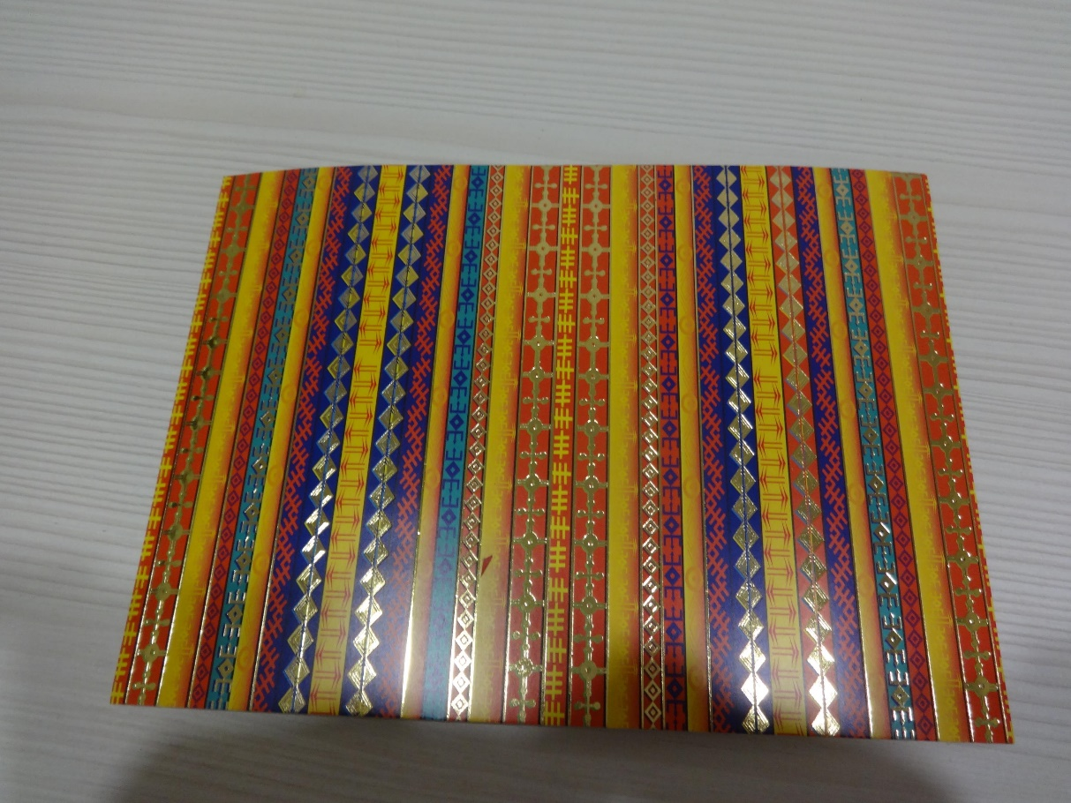
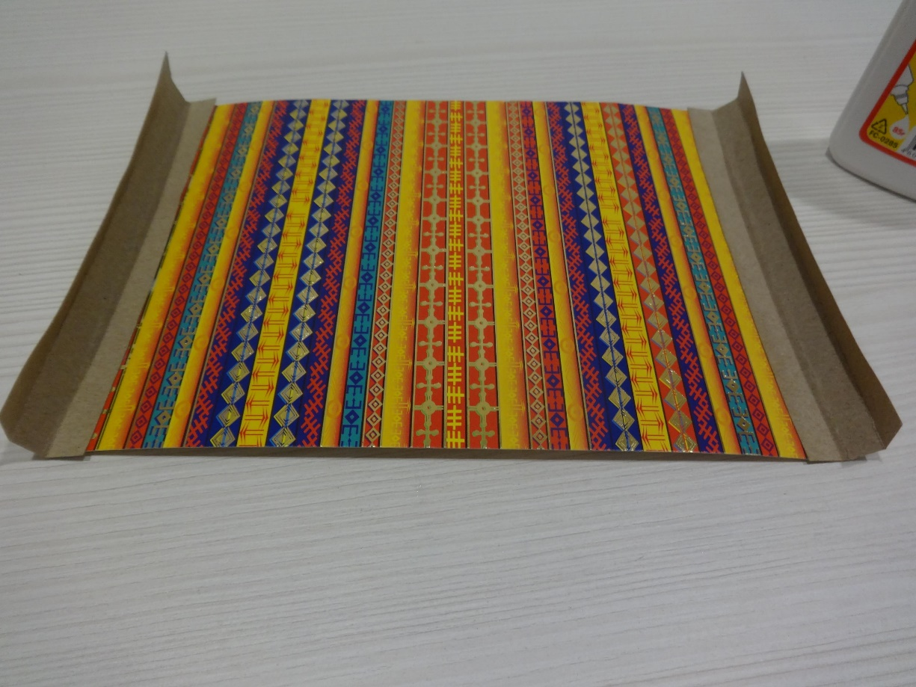
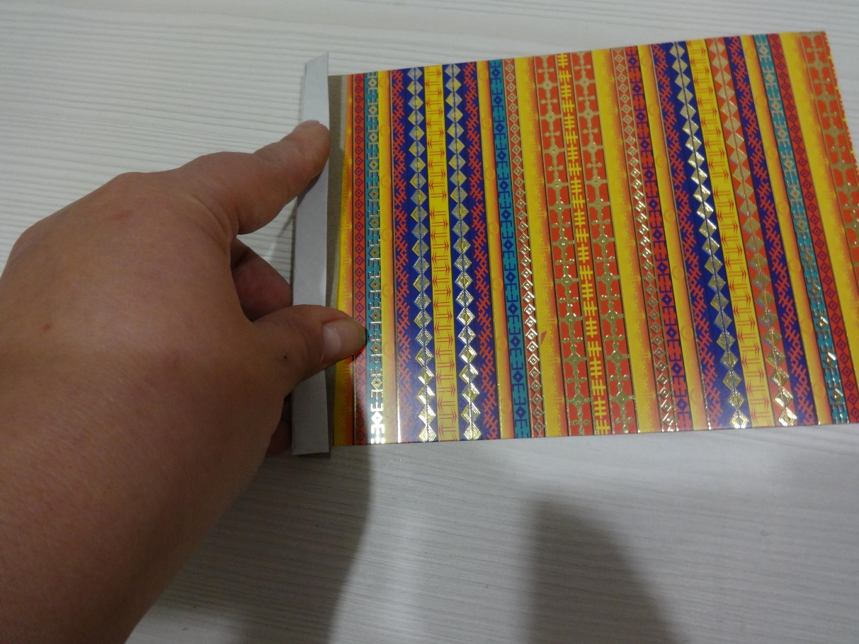
Начинаем собирать открытку:
За основу берём декоративный картон и приклеиваем скобки из белого картона, которые делали в самом начале, по бокам.

Slide 13
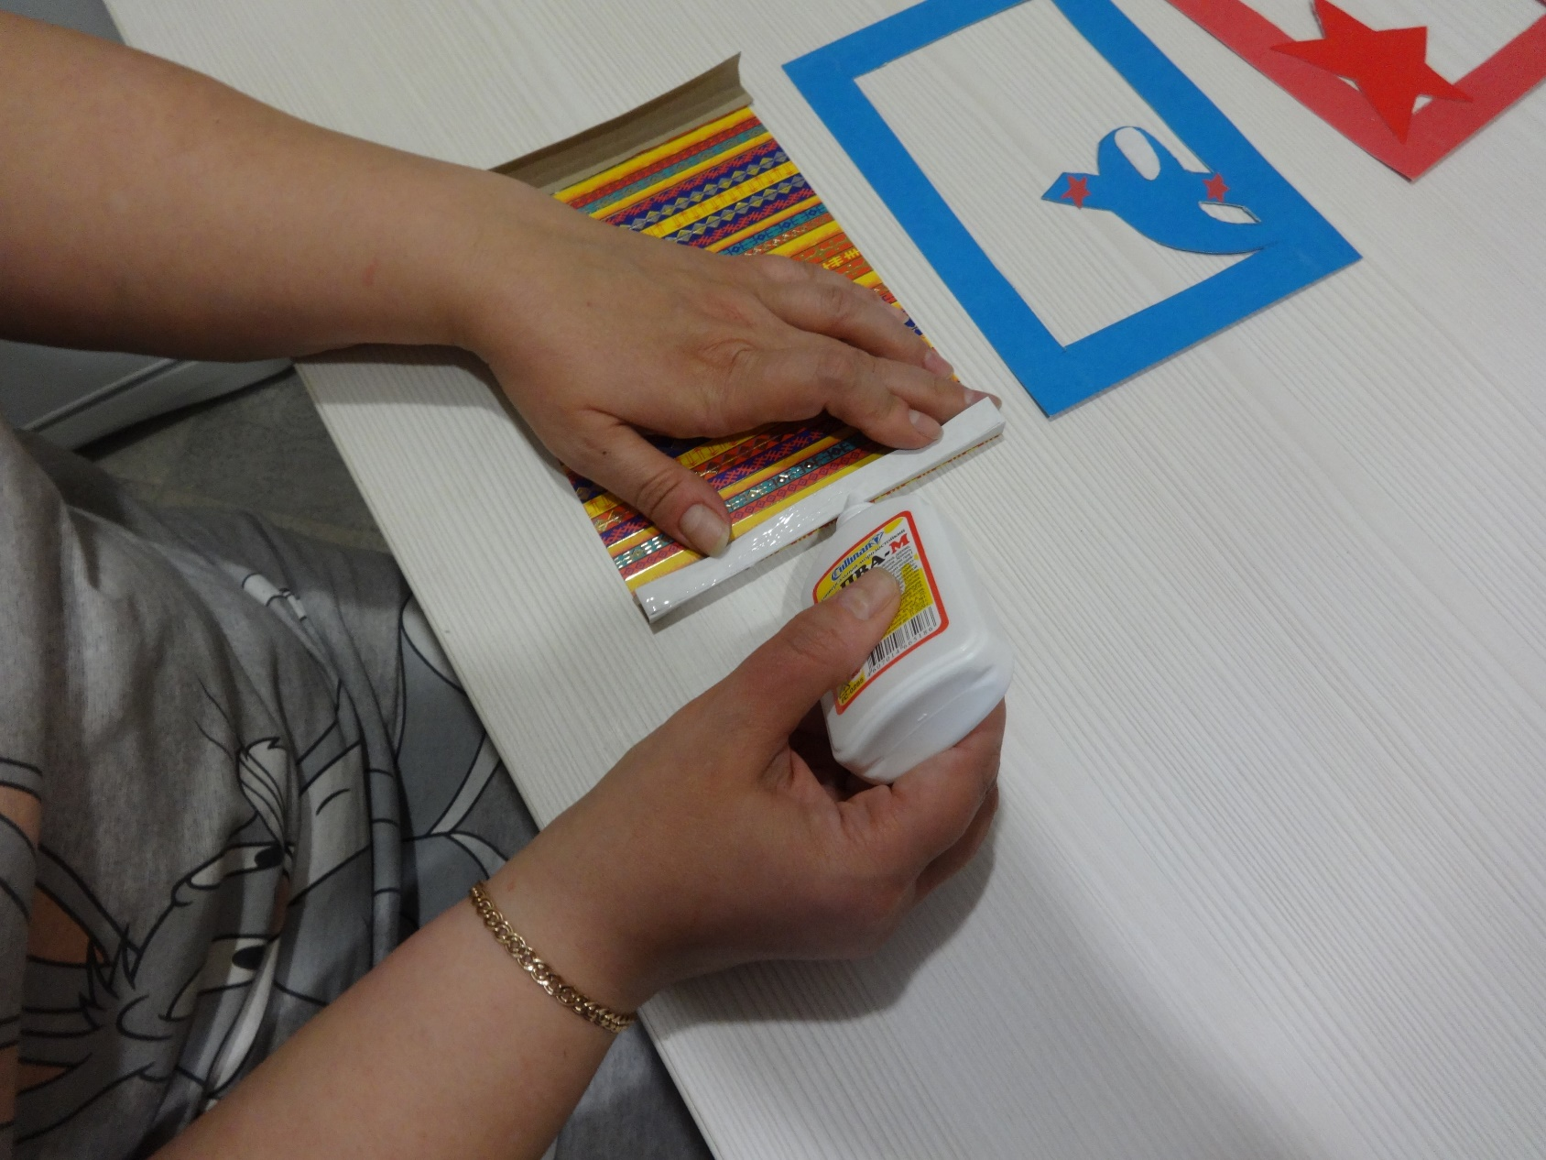
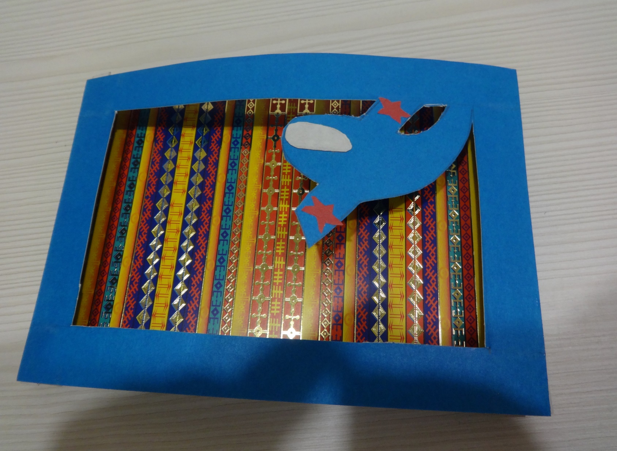
Дальше берём синюю заготовку с самолётиком.
Приклеиваем его на фон.

Slide 14
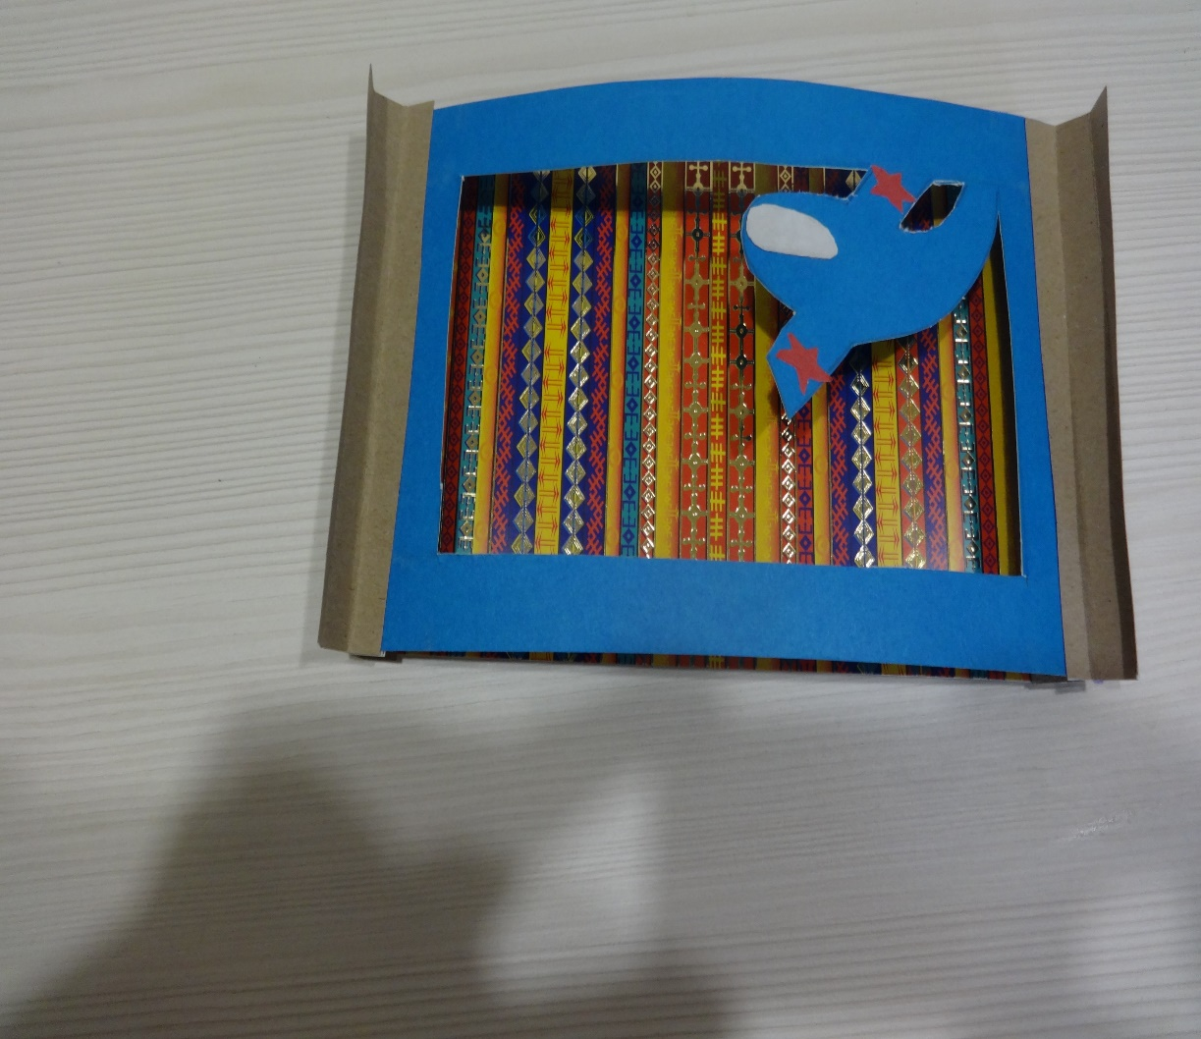
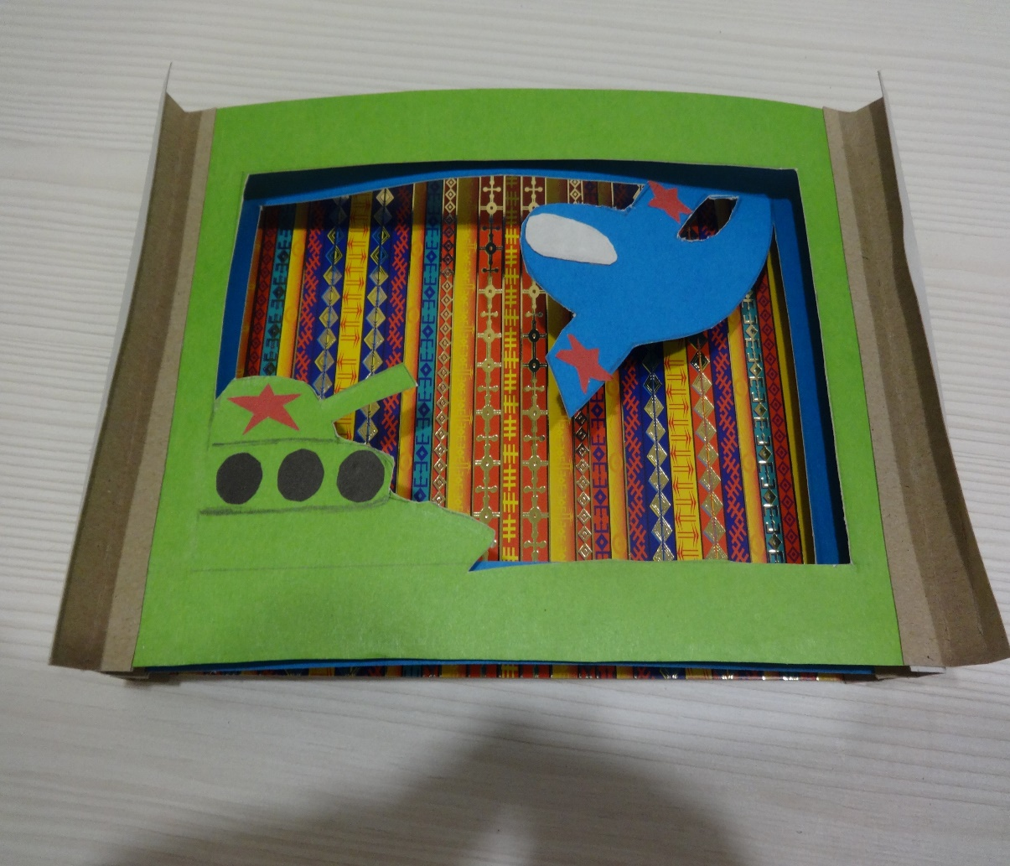
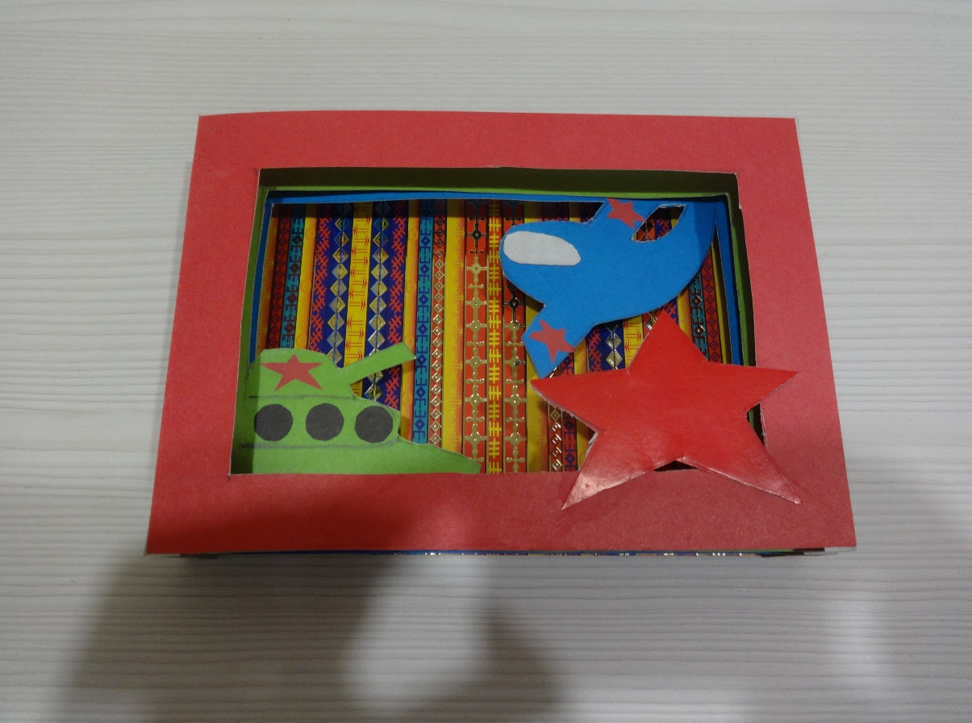
Тоже самое делаем с зелёной и красной заготовками.
Приклеиваем их по очереди друг к другу.

Slide 15
Декорируем открытку.
Готово!
С Днём
Победы!

